Slide 1
6 SİGMA

Slide 2
Altı Sigma, günlük yaşamda karşılaştığımız problemleri “istatistiksel” dile dönüştürerek çözme yaklaşımıdır. 6 Sigma’nın amaçları;
· Maliyetlerde azalma · Üretkenlikte artış · Pazar payında artış · Müşteri tatmininde artış · Hata oranında azalma · Ürün/hizmet geliştirme şeklinde özetlenebilir.

Slide 3

6 Sigma'nın Temel Aşamaları
TÖAIK (DMAIC) – Tanımlama, Ölçme , Analiz, İyileştirme , Kontrol (Define, Measure, Analyse,Improve, Control)

Slide 4
Tanımla
Bu aşamada projenin amaç ve kapsamı tanımlanır. Süreç ve müşteri hakkında bilgi toplanır.
‘Ne önemlidir?’

Slide 5
Ölçme
Bu aşamada mevcut durumu tüm yönleriyle açıklayan bilgiler toplanır. Geçerli ve doğru ölçümler olmaksızın sürecin mevcut performansını ve yapılan iyileştirmelerin etkilerini belirlemek mümkün değildir.
‘Nasıl yapıyoruz?’

Slide 6
Analiz
Bu aşamanın amacı problemin asıl nedenlerini tanımlamak ve bunların nedenlerini doğrulamaktır. Dolayısıyla bu aşamanın çıktısı test edilen ve doğrulanan bir hipotez olacaktır. Bu aşamada doğrulanan neden/nedenler bir sonraki aşamanın girdisini oluşturur.
‘Ters giden nedir?’

Slide 7
İyileştir
Bu basamakta problemin temel nedenlerinin ortadan kaldırılacağı çözümler denenir ve uygulamaya konulur. Bu aşamada ayrıca sonuçların bir sonraki aşamada nasıl değerlendirileceğini açıklayan bir plan oluşturulmalıdır.
‘Çözüm nedir?’

Slide 8
Kontrol
Bu aşamanın amacı uygulanan iyileştirme planını ve elde edilen sonuçları değerlendirmek ve elde edilen kazançların sürdürülmesi ve arttırılması için yapılması gerekenleri ortaya koymaktır.
‘Kazanımları nasıl sürdürebiliriz?’

Slide 9
Altı Sigma bir kurumdaki kültürü nasıl değiştirir?
Süreçlerin etkinlik ve verimliliğini artırır.
Verilerin istatistiksel analizine dayalı bir karar mekanizması sağlar.
Müşteri odaklılığı sağlar.
Takım halinde çalışmayı teşvik eder.

Slide 10
6 Sigma Organizasyonu ROLLER
Altı Sigma’nın başarısı herkesin oynayacağı rolün çok iyi belirlenmesine bağlıdır. Bu denklemin insan gücü tarafıdır. Bu nedenle Altı Sigma organizasyonlarında tüm personele aldıkları eğitiminin türüne göre farklı unvan, yetki ve sorumluluklar verilir.

Slide 11
Üst Kalite Konseyi
Büyük çaplı şirketlerde üst yönetimin dışında 6 Sigma ile ilgilenmesi için üst kalite konseyi kurulur.
Üst Kalite Konseyi’nin görevleri;
Altı Sigma projeleri için gerekli kaynakları sağlamak, proje takımlarının karşılaştıkları büyük problemleri çözümlemek, düzenlemeler yapmak, projede yer alacak kişilerin yetki, sorumluluk ve görevlerini belirlemektir.

Slide 12
Yönetim Temsilcisi
Üst yönetimden atanan bir liderdir.
Yönetim Temsilcisinin başlıca görevleri;
· Eğitim planlarını hazırlamak
· Proje seçimi ve takımların oluşturulmasında kalite şampiyonlarına yardımcı olmak,
· Belirlenen projeleri ve bu projeler için oluşturulan takımları onaylamak, · Kalite şampiyonlarına her konuda destek olmak,
· Tüm iyileştirme projelerini takip etmek ve elde edilen sonuçları bir rapor halinde üst kalite konseyine sunmak, şeklinde özetlenebilir.

Slide 13

Kalite Şampiyonu
Kalite Şampiyonu, iyileştirme projelerini Üst Kalite Konseyi adına gözlemleyen kişi/kişilerdir.

Slide 14


Uzman Kara Kuşak
Altı Sigma ile ilgili her konuda en üst düzey teknik bilgiye sahip uzmandır. Bu görev, Altı Sigma çalışmalarının başlangıcında dış kuruluşlardan kiralanan bir danışman tarafından yürütülebilir.

Slide 15

Kara Kuşak
İyileştirme Takımının lideridir. İyileştirme projelerinin seçimi, yürütülmesi ve elde edilecek sonuçlardan birinci derecede sorumludur. Kara Kuşaklar, işletme sorunlarına hızlı ve kalıcı çözümler getirebilecek yeterlilikte olmalıdırlar. Bunun için Kara Kuşaklar, Uzman Kara Kuşak ya da dış eğitim kuruluşları tarafından ortalama dört hafta süreli eğitime tabii tutulurlar.
Karakuşak koşulları;
4 hafta eğitim süresi (1 Hafta eğitim, 3 hafta uygulama)
2 adet başarıyla tamamlanmış proje
Sınavda başarılı olmak

Slide 16

Yeşil Kuşak
İyileştirme takımı üyelerine verilen addır. Yeşil Kuşakların temel ölçüm ve analiz yöntemlerini iyi derecede bilmeleri ve bilgisayar yazılımları yardımı ile analizleri çok rahat yapabilecek yeterlilikte olmaları gerekmektedir. Bunun için Yeşil Kuşaklar proje takımlarının belirlenmesini müteakip ortalama iki hafta süre ile eğitime tabii tutulurlar. Daha önce Yeşil Kuşak eğitimi almış çalışanlar bu eğitime girmeyebilirler.
Yeşilkuşak koşulları;
2 hafta eğitim süresi (1 hafta eğitim, 1 hafta uygulama)
1 adet başarıyla tamamlanmış proje
Sınavda başarılı olmak

Slide 17
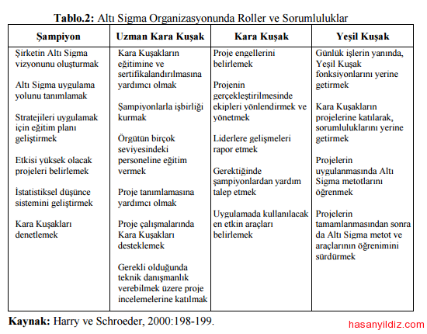

Slide 18
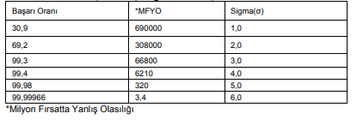
Basitleştirilmiş sigma dönüştürme tablosu
Sigma düzeyi ile hata sayısı arasında tersi bir ilişki bulunmaktadır. Sigma düzeyinin düşük olması, bir süreçte değişkenliğin veya hataların daha fazla olduğunu; sigma düzeyinin yüksek olması ise, daha az sayıda hata bulunduğunu göstermektedir. Kalite düzeyi vasat olan süreç ve ürünlerin performans değeri ortalama “4 sigma” düzeyindedir. Dünya standartlarındaki performans “6 sigma” veya üzeri olarak kabul edilmektedir. Dört sigma düzeyindeki süreçlerde hata oranı milyonda 3000 ila 10000 arasında iken; 6 sigma düzeyinde hata oranı milyonda 3,4’tür.

Slide 19
Türkiye’de 6 Sigmayı Uygulayan Firmalardan Bazıları
ÇİMTAŞ
VİTRA
VESTEL
BSH-PROFİLO
ARÇELİK
BORUSAN
FORD OTOSAN
KALEKİM
Dünyada 6 Sigmayı Uygulayan Firmalardan Bazıları
MOTOROLA
FORD
CITI BANK
PİRELLİ
FİAT
NOKİA
JAGUAR
SHELL
KODAK
SONY
HYUNDAI
SAMSUNG
TOSHIBA

Slide 20

Proses Yeterlilik Analizi

Slide 21
Proses Yeterlilik Analizi
İşletmelerin rekabette başarılı olabilmesi için, tüketici istekleri içerisinde üretim yapmaları gerekmektedir. İşletmelerin istenilen kalite düzeyini sağlayabilmesi için ürünler, tüketici beklentileri içerisinde oluşturmalıdır. Bunun için, üretim sürecinin istekleri karşılayan ürün oluşturabilme yeteneği sürekli olarak incelenmelidir. Bu inceleme, proses yeterlilik indeksleri ile yapılabilir. Proses yeterlilik indeksleri ile, sürecin spesifikasyonları sağlama derecesi belirlenebilir ve indekslerin periyodik olarak hesaplanması ile proses sürekli olarak kontrol altında tutulabilir ve iyileştirilebilir.

Slide 22
µ ±3 σ şeklinde oluşan sınırlara “doğal tolerans sınırları” adı verilir.
(ADTS: Alt doğal tolerans sınırı ve ÜDTS: Üst doğal tolerans sınırı)
Spesifikasyon sınırları (ASS: Alt spesifikasyon sınırı, ÜSS: Üst spesifikasyon sınırı) tüketici isteklerini ifade ettiğinden, üretim sürecinin bu sınırlar içerisinde ürün oluşturması istenir.

Slide 23
Normal dağılım;
Bazı değerler ortalamanın üzerinde, bazıları tam ortalamada ve bazılarında ortalamanın tam altındadır. Yani çıktı sürekli olarak bir değişkenliğe uğramakta ve bir dağılım meydana getirmektedir.
Merkezi limit teoremine göre, örnek sayısı artıkça ve dışarıdan bir etki olmadığı müddetçe farklı dağılım özelliği taşıyan süreç çıktıları histogram üzerinde ortalama değer etrafında dağılım gösterirler. İdealde beklenen durum budur. Çünkü prosesler ideale göre tasarlanır ve tüm çıktıların ortalama değer etrafında olması beklenir.
Bu mantıkla oluşan dağılıma “Normal Dağılım”, oluşan dağılım eğrisine “Normal Dağılım Eğrisi” veya “Çan Eğrisi” adı verilir.

Slide 24
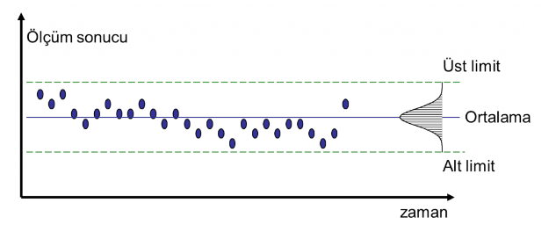

Slide 25
Örneğin bir uçağın iniş pistine inmesi konusunu ele alalım.
Pistin genişliği bize spesifikasyon sınırlarını belirtmektedir.
Uçağın genişliliği ise bizim gerçekleşen dağılım eğrimizin band genişliğini belirtmektedir.
İyi bir iniş için olması gereken iki durum önemlidir.
Pist, uçak genişliğinden daha geniş olmalıdır.
Uçak, piste doğru açıdan yaklaşarak pist dışına çıkmamalıdır.

Slide 26
Pist ne kadar geniş ya da uçak ne kadar dar ise piste iniş o denli güvenli olur. Burada baktığımız kriter pistin genişliği ile uçak genişliliğinin arasındaki orandır. Bu oran ne kadar büyük olur ise uçağın piste doğru iniş yapma olasılığı o denli artar. Proseslerde spek aralıklarını müşteri belirlediği için (pistin genişliğini biz değiştiremeyiz) yapılması gereken şey prosesteki değişkenliği azaltıp dağılım band genişliğini spek aralığından daha dar yapmalıyız. (Uçak genişliği daha az olmalı)
Pist genişliği uygun ancak bu sefer de iniş esnasında pozisyonumuzu iyi ayarlamamız gereklidir. Uçak tam pistin ortasına iniş yapmalıdır. Aksi durumda merkezden sağa, sola doğru kaymalarda hatalı iniş yapacak, pist dışına çıkacak ve risk oluşturacaktır. En ideal durumda uçak merkezi ile pist merkezi aynı eksendedir ve uçak pist kenarlarına eşit mesafededir. O halde uçağın iniş pozisyonunun da ayarlanması gerekmektedir.

Slide 27
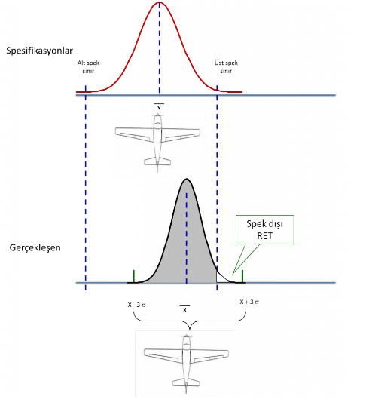

Slide 28
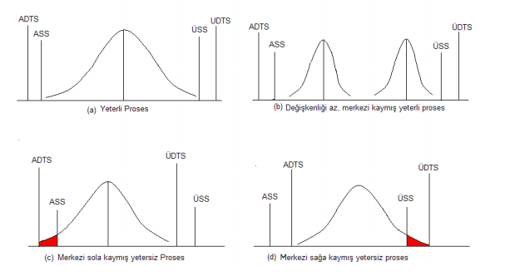
(a) şeklinde müşteri beklentilerini karşılayan yeterli bir proses örneği verilmiştir. (b) şeklinde yine yeterli bir proses mevcuttur, ancak bu proseste değişkenlik oldukça azalmışken prosesin merkezden uzaklaştığı görülmektedir. (c) şeklinde proses ortalamasının sola kaymasından kaynaklanan bir proses yetersizliği vardır. (d) şeklinde proses ortalamasının sağa kaymasından kaynaklanan bir yetersizlik söz konusudur.

Slide 29
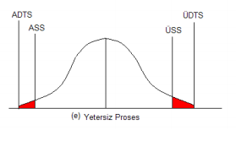
(e) şeklinde proses değişkenliği müşteri spesifikasyonlarını aştığından yetersiz bir duruma düşmüş proses görülmektedir. ‘Kırmızı bölgeye düşen ürünler müşteri spesifikasyonlarını karşılayamayan ürünlerdir.’

Slide 30



Cpu ve Cpl, proses ortalaması ve spesifikasyon sınırı arasındaki standardize edilmiş uzaklıkları esas alan alt ve üst proses yeterlik indeksleridir.
Bu ölçülerden hareketle proses yeterlik indeksi,
Cp indeksi, sadece prosesin yayılımını gösteren bir parametredir. Tek başına prosesin mevcut durumu hakkında yeterli bilgiyi içermez.
Cpk ise, hem prosesteki yayılımı hem de dağılımın konumunu belirtir.
Cp değerinin 1’den büyük olması istenen bir durumdur. Buna karşılık uygulamalarda Cp≥ 1,33 durumunun olması önerilir. Ayrıca güvenilir sonuçlar elde edebilmek için, örnek sayısı en az 50 olmalıdır.

Slide 31

Cpu ve Cpl, indeksleri ile ortalama değerin, alt veya üst spesifikasyon sınırına olan uzaklığı ayrı ayrı incelenebilir. İki spesifikasyon sınırının da mevcut olduğu durumlar için aşağıdaki yaklaşım uygulanır.

Slide 32
TEŞEKKÜRLER

